Slide 1
Разделительные ь, ъ
Подготовила
Учитель начальных классов
МБОУ СОШ № 87
Г. Воронеж
Кочетова Елена Юрьевна

Slide 3
Прочитайте и перепишите
Объявить, объяснить
Объездить, объединить

Slide 4
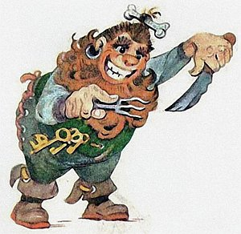
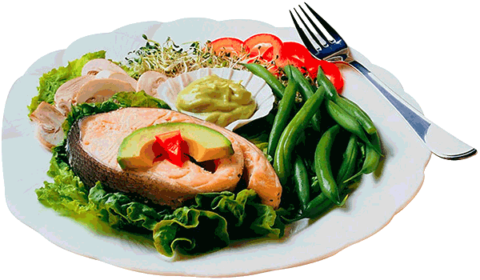
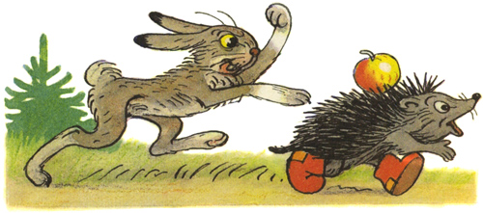

Slide 5
Съежился взъерошенный воробей у подъезда.

